Slide 1
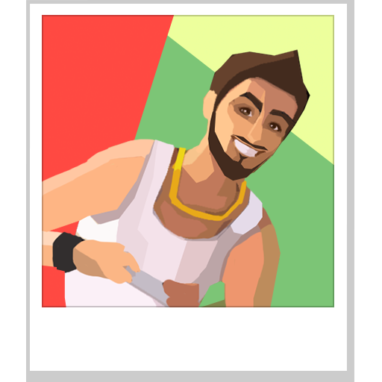
Onkel Ricardo
Lebensversicherung
Modul 6

Slide 2
Inhalte und Ziele des Moduls
Wichtige News!
Lebensversicherung – Was ist das?
Aufträge und Aufgaben
Game, Zusatzinformationen, Links
Mit einem Klick auf dieses Feld gelangst du zu den Aufträgen!
Mit einem Klick auf dieses Feld kehrst du zur Übersicht zurück!
Ziele
Du weisst, welche Arten von Lebensversicherungen es gibt und wozu diese dienen.
Du kannst abwägen, in welchen Situationen eine Lebensversicherung sinnvoll ist oder nicht.

Slide 3
Wichtige News!
Marco trifft sich heute mit seinem Lieblingsonkel Ricardo. Dieser hat brisante Neuigkeiten zu verkünden! Sein Traumhaus am Waldrand steht zum Verkauf und Ricardo hat sich entschieden, diesen Traum zu verwirklichen.
Um den Hauskauf realisieren zu können, braucht Ricardo nicht nur das nötige Kleingeld, auch eine Lebensversicherung wird ihm empfohlen.
Seine Familie soll das Haus auch behalten können, falls Ricardo etwas passiere.
Marco hofft natürlich, dass Ricardo nichts zustösst und das Traumhaus noch lange geniessen kann. Er weiss aber auch: Vorsicht ist besser als Nachsicht.
Wie Lebensversicherungen genau funktionieren, erfährst du in diesem Modul. Los geht’s!

Slide 4
Lebensversicherungen
Wenn jemand stirbt, ist das immer traurig. Ein Todesfall zudem kann für die Angehörigen finanzielle Not mit sich bringen.
Hier kann eine Lebensversicherung helfen, den Lebensunterhalt weiter zu finanzieren.
Doch welche Möglichkeiten gibt es da?
Absicherung durch Lebensversicherung
Todesfallversicherung
Erwerbsunfähigkeitsversicherung
Gemischte Lebensversicherung
Altersrentenversicherung
Klicke auf die einzelnen Versicherungs-Möglichkeiten, um mehr darüber zu erfahren!

Slide 5
Absicherung durch Lebensversicherungen
Der Abschluss einer Lebensversicherung ist freiwillig. Sowohl für den Versicherungsnehmer (hier: Onkel Ricardo), aber auch für die Versicherungsgesellschaft.
Zudem darf jede versicherte Person entscheiden, wer im Todesfall die Versicherungsleistung erhalten soll.
Onkel Ricardo muss also der Versicherungsgesellschaft angeben, wen er mit seiner Versicherung absichern möchte. Zudem muss er über seine Gesundheit und seine finanziellen Verhältnisse Auskunft geben.

Slide 6
Todesfallversicherung
Bei einer Todesfallversicherung erhalten die begünstigten Personen im Todesfall des Versicherten die versicherte Geldsumme.
Onkel Ricardo muss sich also überlegen, wen er als begünstigte Person einsetzen möchte. Höchstwahrscheinlich wird er seine Frau auswählen, da diese mit der Versicherungssumme weiterhin für den Lebensunterhalt der Familie aufkommen kann.
So könnte die Ehefrau von Ricardo weiterhin die Raten für das Haus finanzieren und gleichzeitig die Betreuung der Kinder wahrnehmen.

Slide 7
Erwerbsunfähigkeitsversicherung
Wer wegen einer Krankheit oder einem Unfall nicht mehr arbeiten und Geld verdienen können, ist auf finanzielle Unterstützung angewiesen.
Kann also Onkel Ricardo bspw. nach einem Unfall nicht mehr arbeiten, bezahlt die Erwerbsunfähigkeitsversicherung einen vorher abgemachten Betrag aus.
So kann er weiterhin den gewohnten Lebensstandard aufrechterhalten und z. B. das neue Haus abbezahlen.

Slide 8
Gemischte Lebensversicherung
Bei einer gemischten Lebensversicherung wird beim Abschluss eine Versicherungsdauer abgemacht. Lebt die versicherte Person beim Ende der Versicherungsdauer, wird ein Sparbetrag ausbezahlt. Verstirbt die Person vor Ablauf der Versicherungsdauer, wird die abgemachte Geldleistung an die begünstigte(n) Person(en) ausbezahlt.
Mit einer gemischten Lebensversicherung könnte Onkel Ricardo also seine Frau und seine Familie absichern, falls ihm etwas passieren würde. Tritt dies nicht ein, wird ihm am Ende der Versicherungsdauer ein Sparbetrag ausbezahlt.

Slide 9
Altersrentenversicherung
Bei der Altersrentenversicherung kauft die versicherte Person (z. B. Onkel Ricardo) eine Rente, die zu einem festgelegten Zeitpunkt beginnt. Stirbt die versicherte Person vor der vollständigen Auszahlung, wird der Restwert an die begünstigte Person ausbezahlt.
Durch die Altersrentenversicherung kann sich Ricardo eine Rente für die Zeit nach seiner Pensionierung kaufen. Verstirbt eher unglücklicherweise vorher, erhält die begünstigte Person, z. B. seine Frau, den Restbetrag ausbezahlt.

Slide 10
Aufträge und Aufgabe
Hast du die Informationen über den Verkehrsschutz gut studiert?
Super, dann bist du nun gerüstet für die Aufträge und Aufgabe dazu!
Hier gelangst du zum dazugehörigen Dokument:

Slide 11
Game, Infos, Links
Web-Game: Adrenalin pur https://www.shareyourrisk.ch/s1/e5-adrenalin-pur/
Erklärfilm: „Vorsorge“ https://youtu.be/zYs-zroDeGE (2:05 Minuten)
Comparis.ch, Lebensversicherungen vergleichen in der Schweiz https://www.comparis.ch/lebensversicherung/default

